Slide 1
2024-2025 учебный год
Круговая тренировка
«Физкультурный калейдоскоп»
Пышнограева Марина Сергеевна
Инструктор по физической культуре, РЖД детский сад №25,
г. Лиски, Лискинский район.

Slide 2
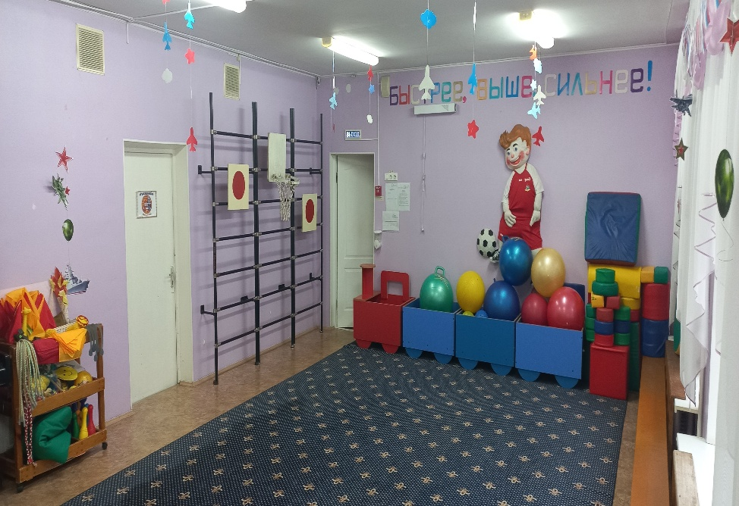
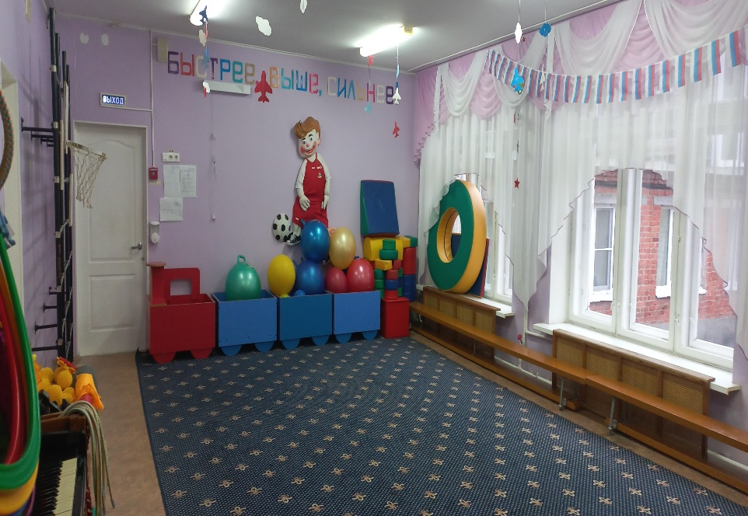
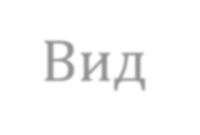

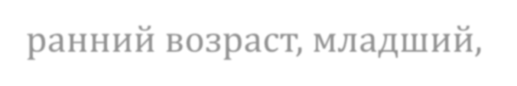

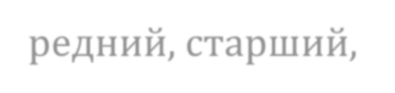
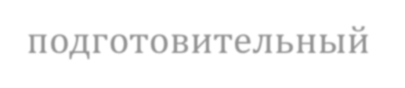
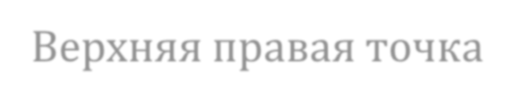

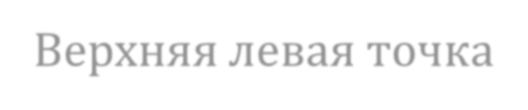
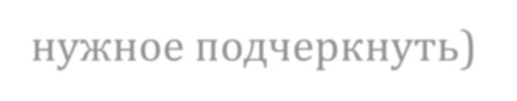
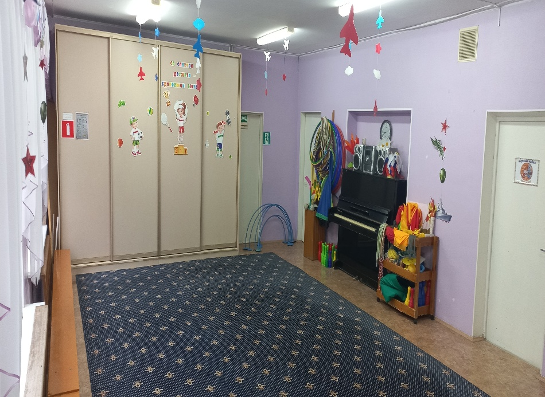
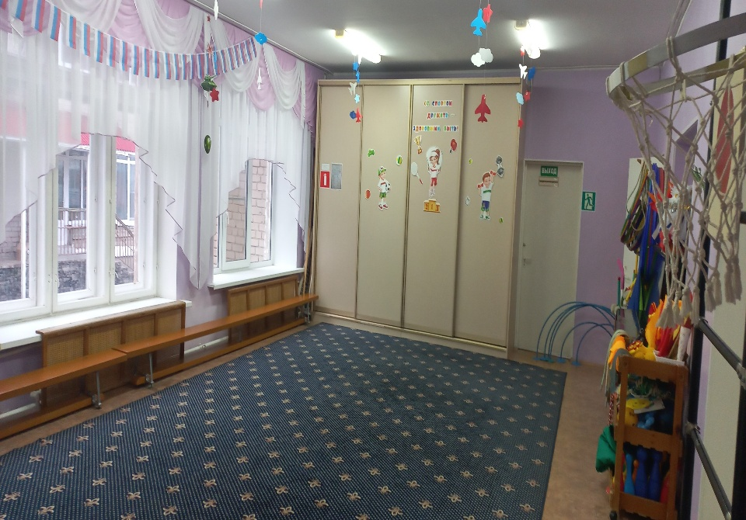




Вид (ранний возраст ,младший,средний,старший,
подготовительный–нужное подчеркнуть)
РППС обеспечивает максимальную реализацию образовательного потенциала пространства физкультурного зала и спортивного участка, материалов, оборудования и инвентаря для развития детей дошкольного возраста в соответствиями с особенностями каждого возрастного этапа, охраны и укрепления их здоровья , учета особенностей и коррекции недостатков их развития.
РППС приведена в соответствие с требованиями ФГОС ДО, обладает многофункциональными качествами гибкого зонирования и мобильности в зависимости от образовательной ситуации
Верхняя левая точка
Верхняя правая точка
Вход в группу, нижняя левая точка
Нижняя правая точка

Slide 3
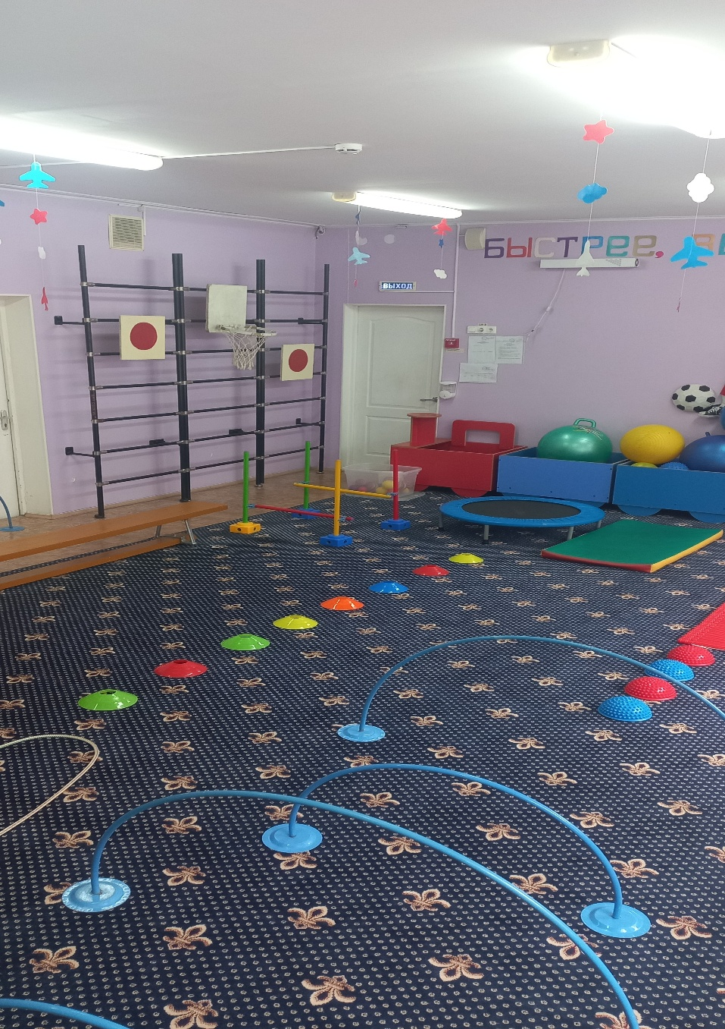
1Рабочий сектор
(круговая тренировка)
*ходьба по корригирующей дорожке
и массажным кочкам;
*подлезание под дугами
разной высоты на четвереньках;
*ходьба по канату;
*прыжки на двух ногах между;
*фишками;
* прыжки на батуте;
*метание в вертикальную цель;
* прыжки через гимнастические
палки разной высоты;
*подтягивание по скамейке,
лежа на животе

Slide 4
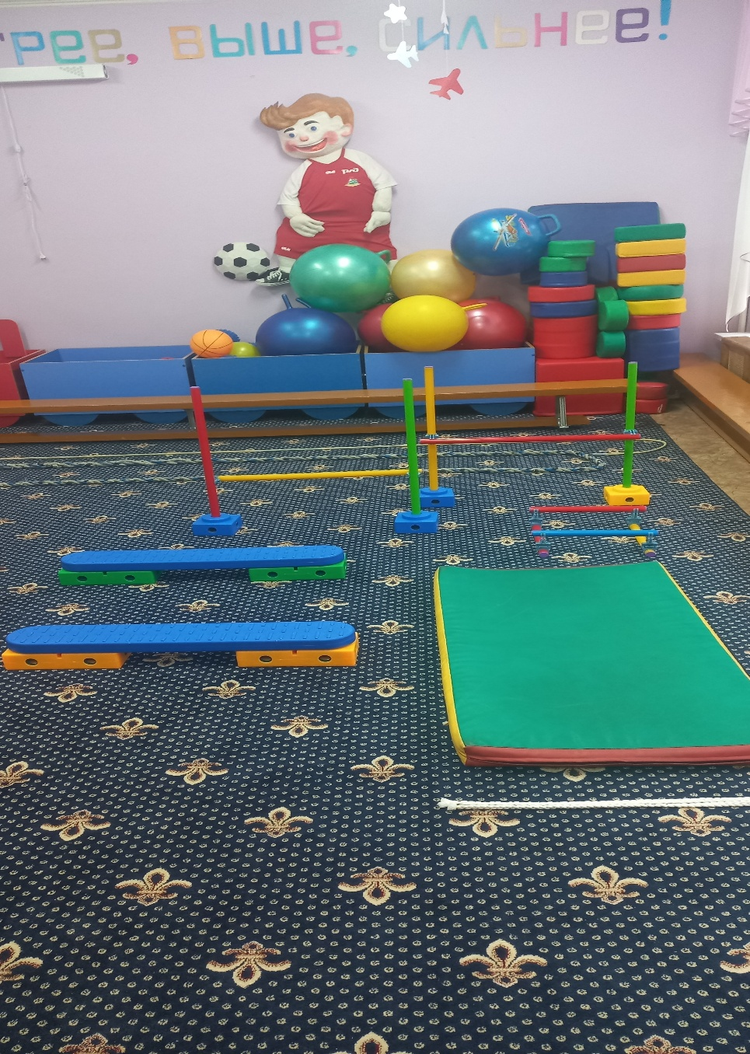

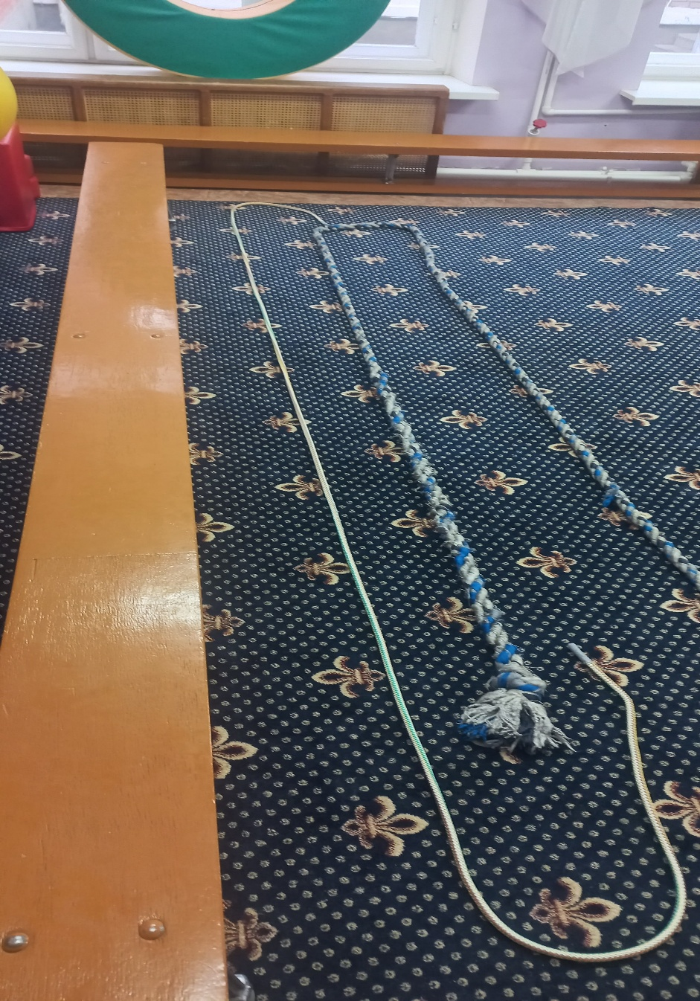
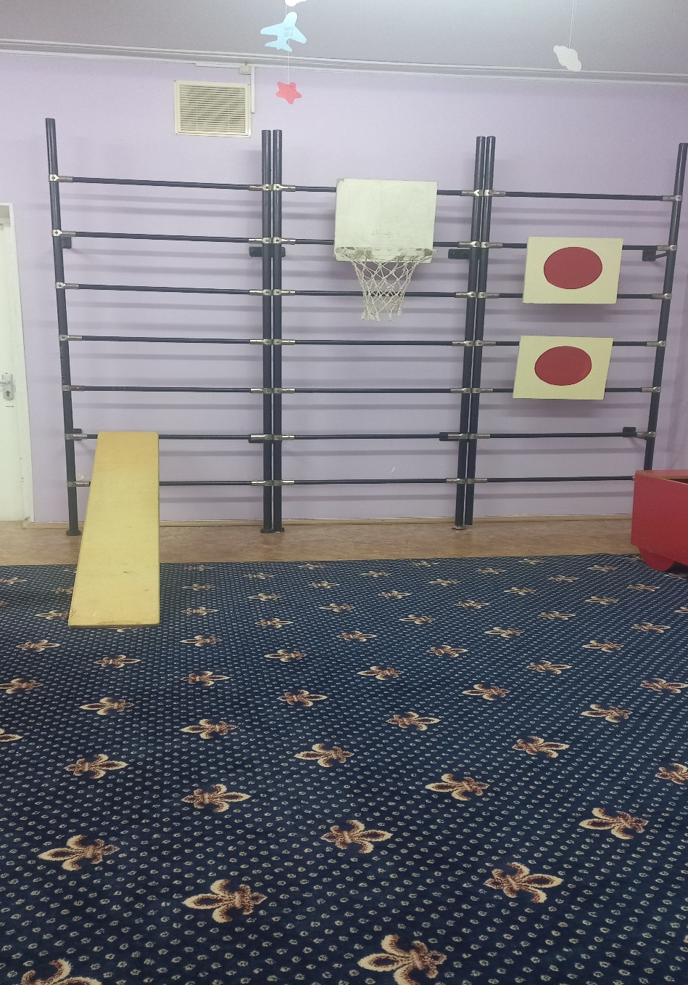
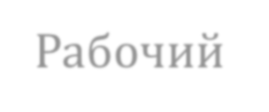

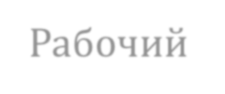


1. РАБОЧИЙ СЕКТОР
Рабочий сектор
Рабочий сектор
Рабочий сектор

Slide 5
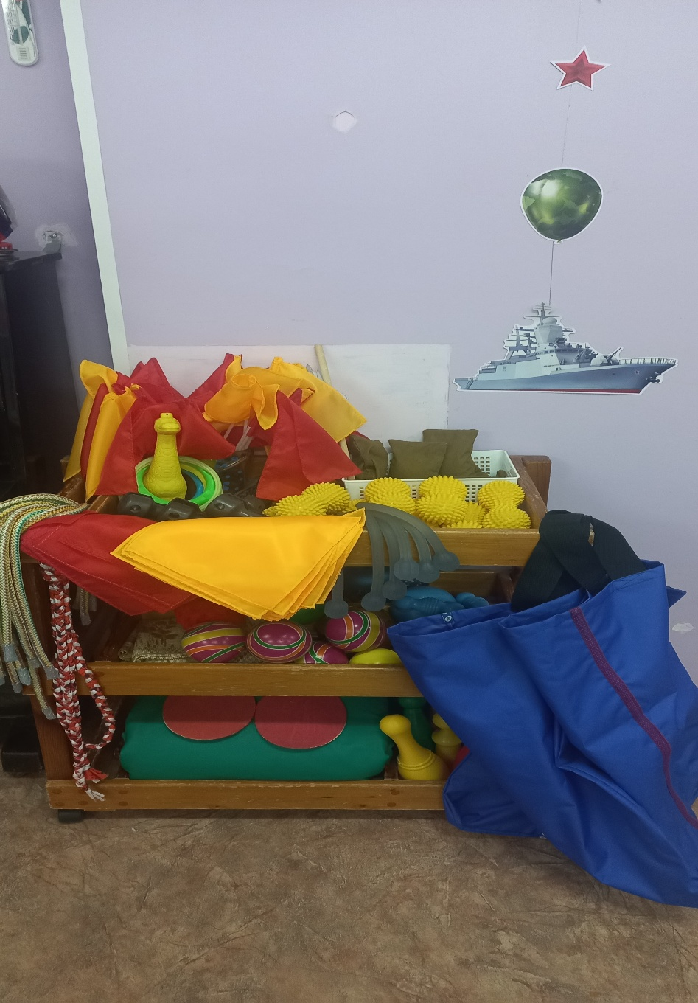
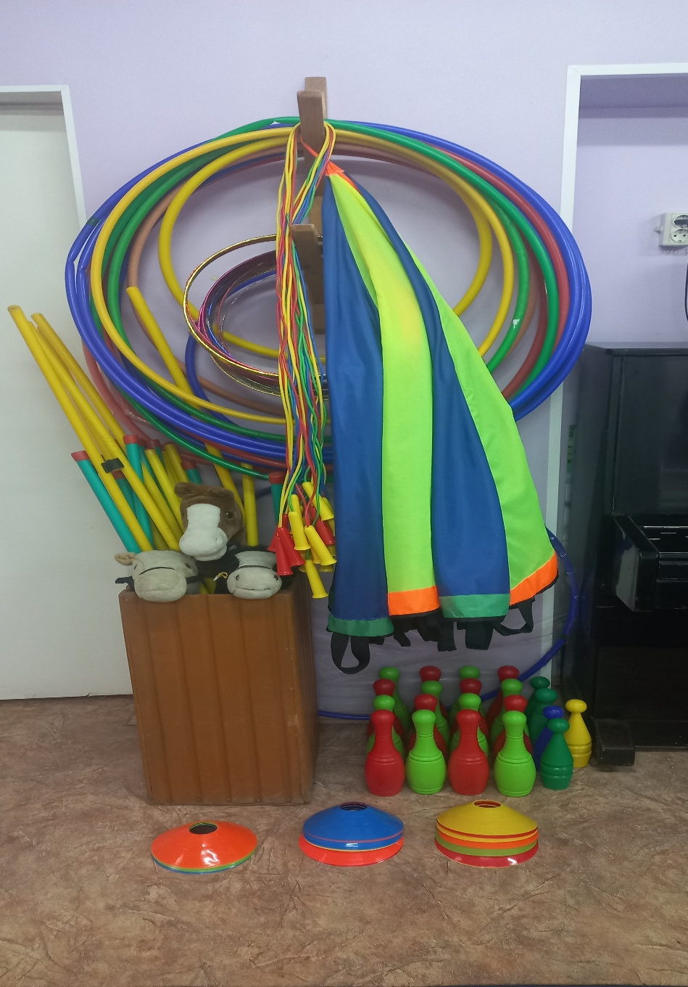
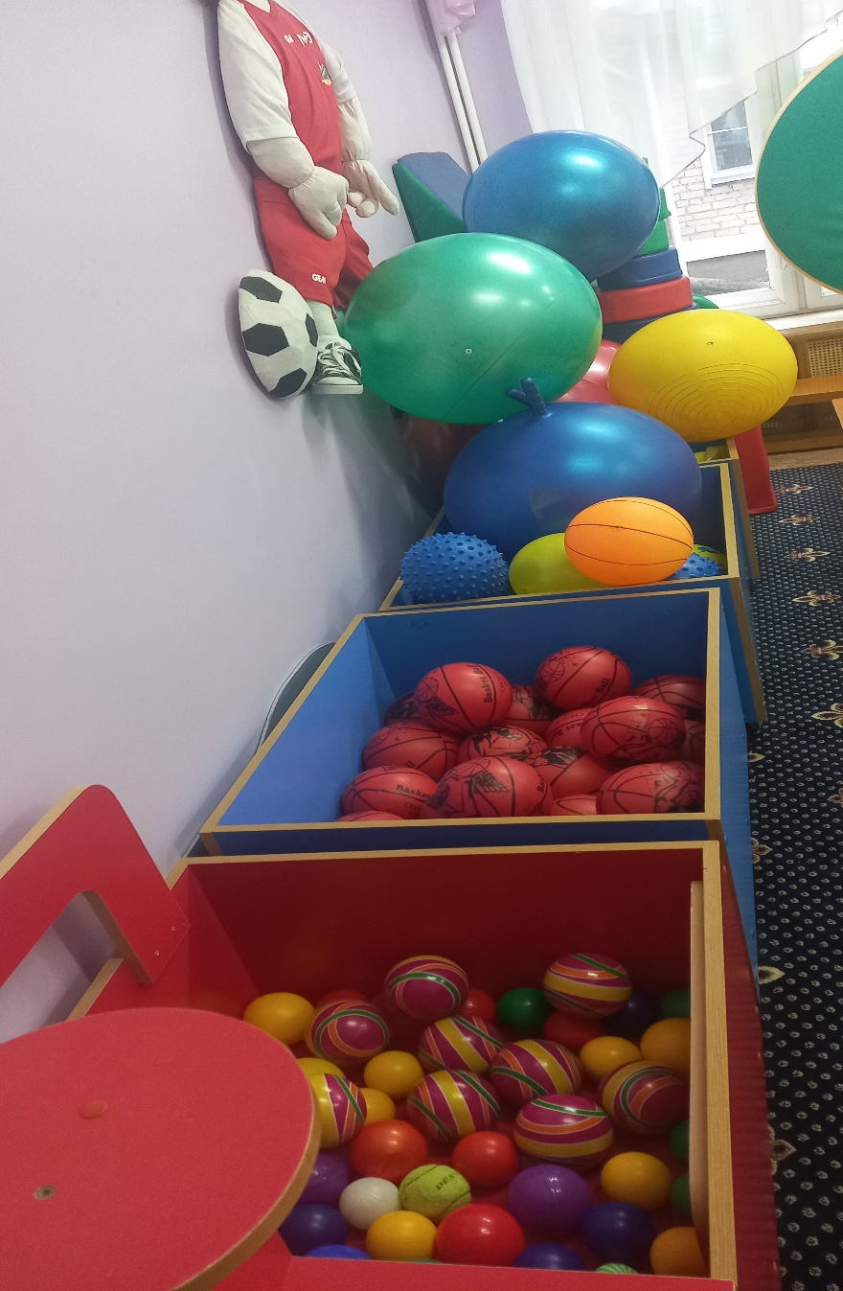
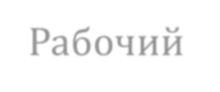



1. РАБОЧИЙ СЕКТОР
Спортивное оборудование зала размещено по периметру помещения, благодаря этому остается максимальное пространство для активной двигательной деятельности, мероприятий и проведения НОД. Во время проведения НОД дети разного возраста легко могут пользоваться любым спортивным инвентарем и пособиями, расположенными на открытых полках и стеллажах.

Slide 6
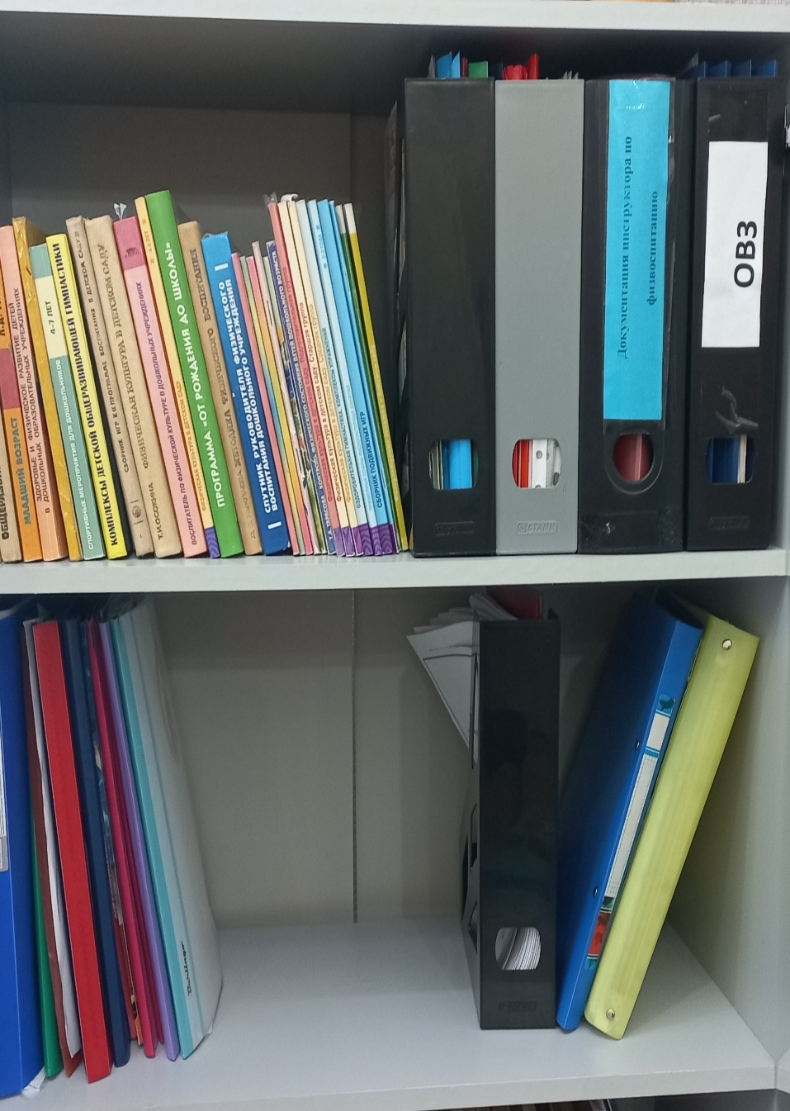
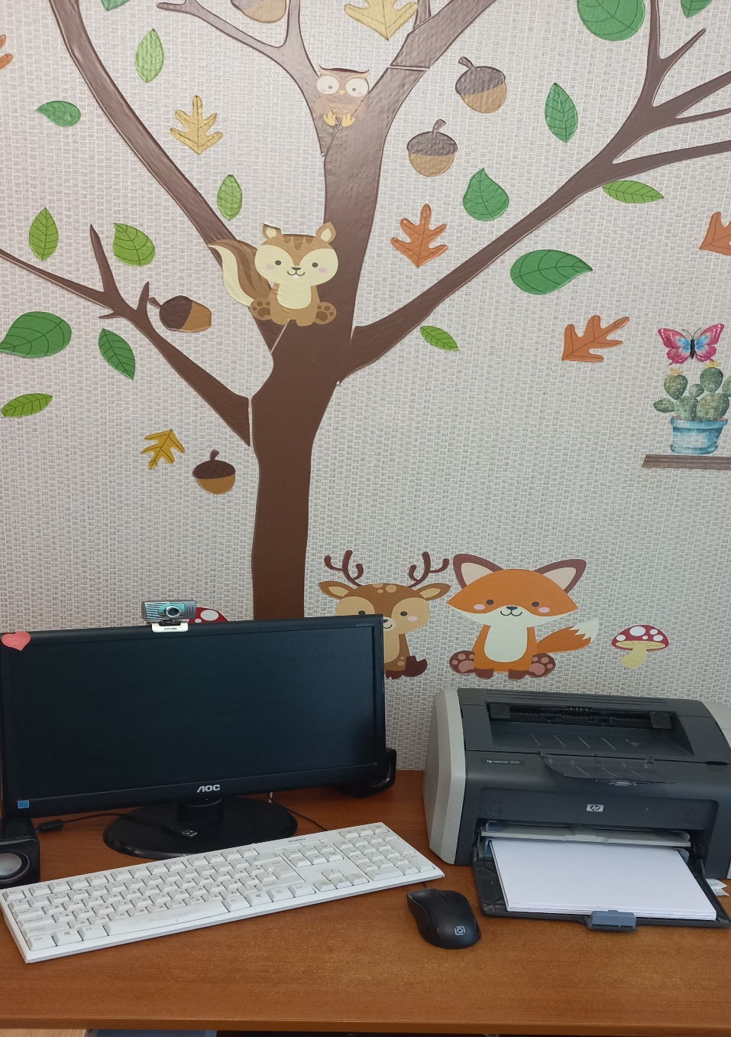

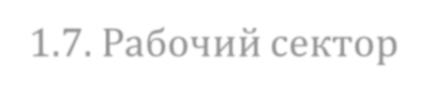



1. РАБОЧИЙ СЕКТОР
1.6. Рабочий сектор
(методическая литература педагога)
1.7. Рабочий сектор
(ИКТ для педагога)

Slide 7


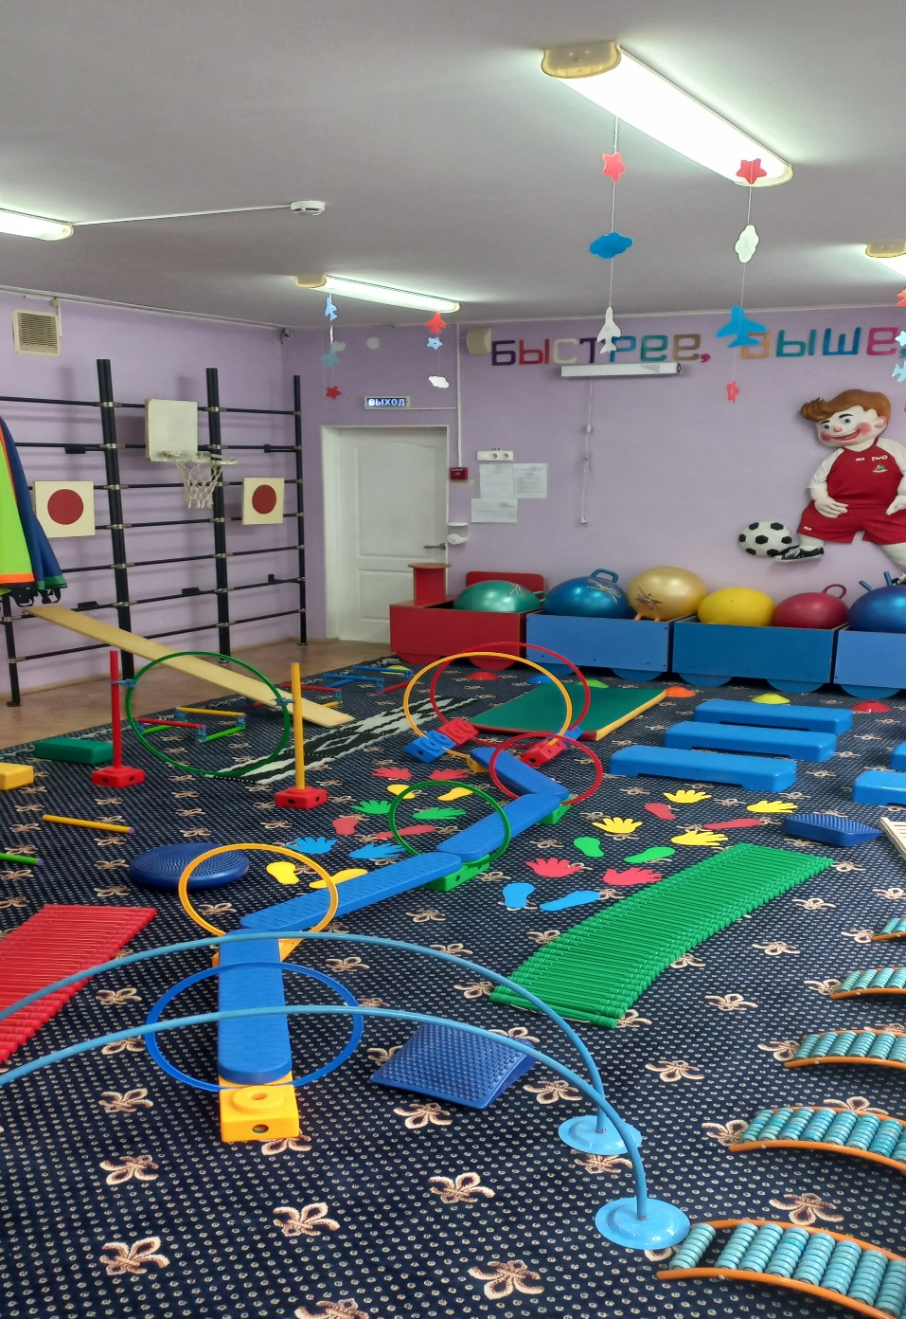

2. АКТИВНЫЙ СЕКТОР
Активный сектор

Slide 8


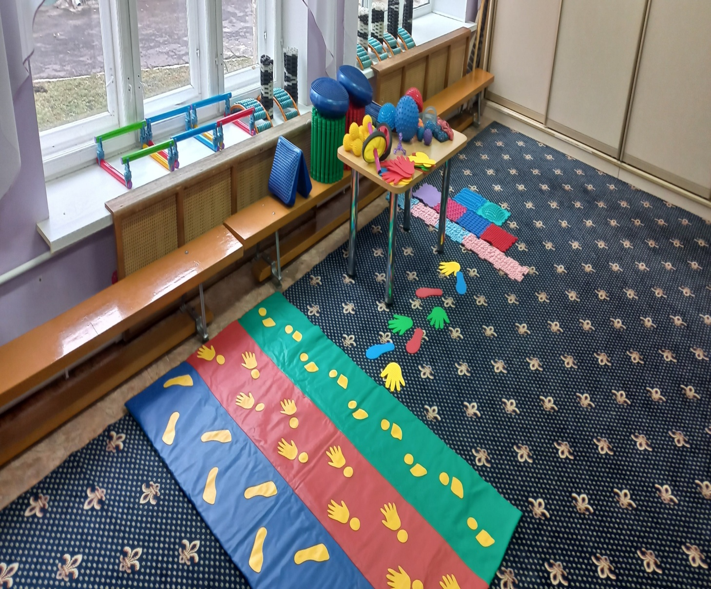
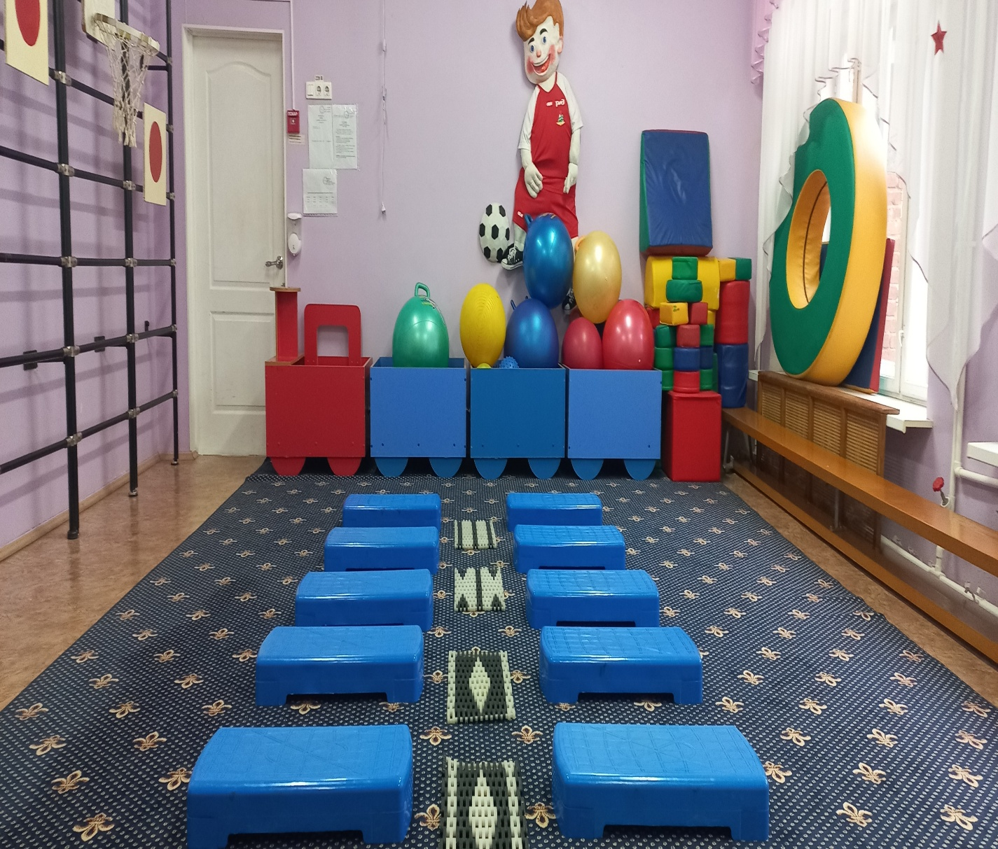




2. АКТИВНЫЙ СЕКТОР
Оборудование для сенсорного развития детей и профилактики плоскостопия
Степплатформы, фитболы, мягкие модули

Slide 9


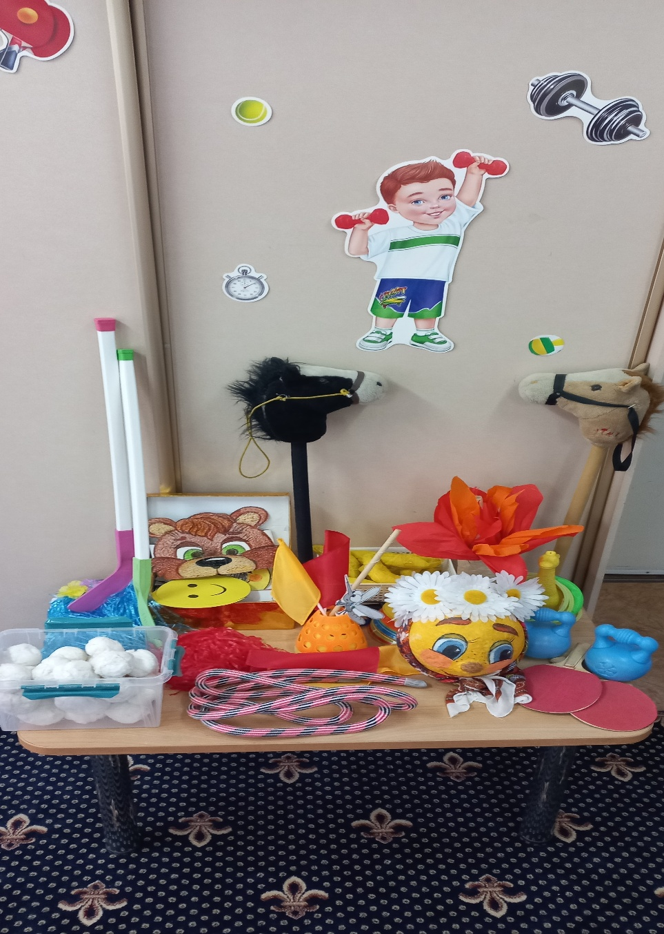
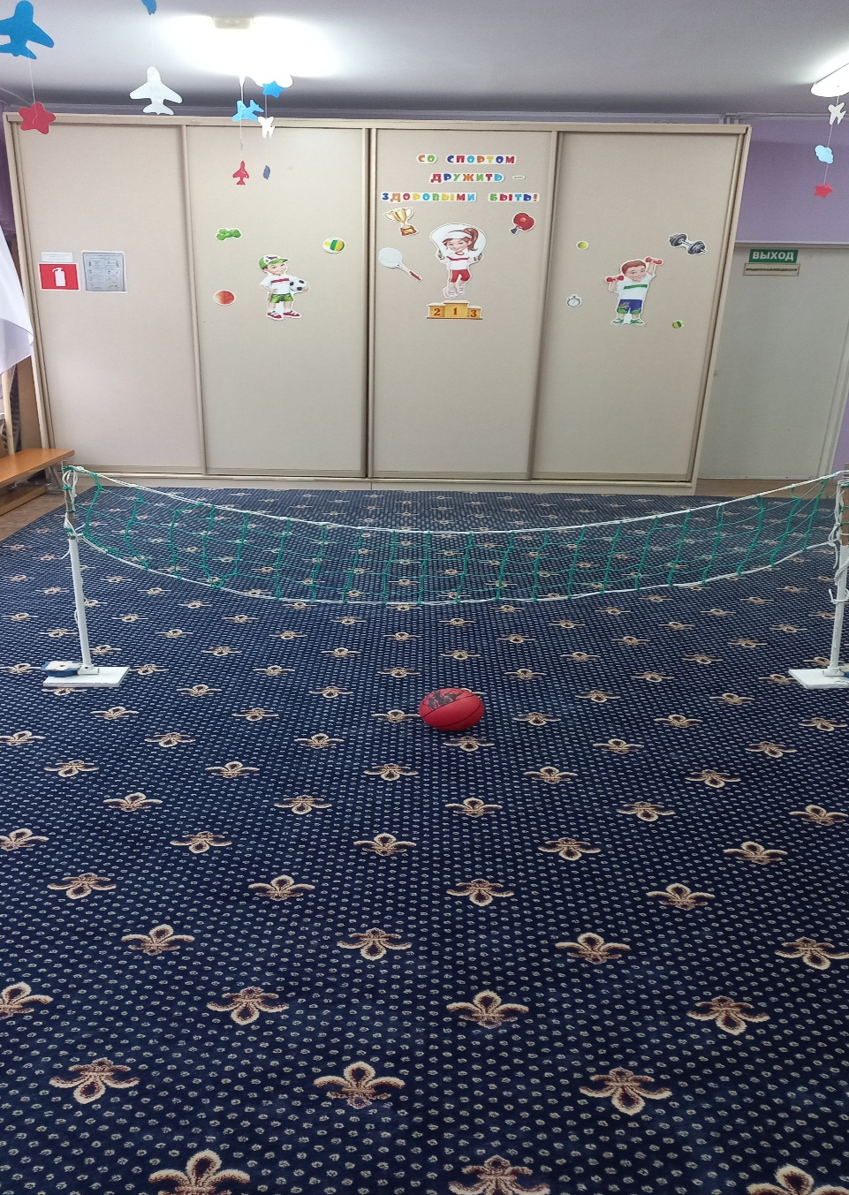



2. АКТИВНЫЙ СЕКТОР
Атрибуты для подвижных игр гендерной направленности
Набор для игры в пионербол

Slide 10
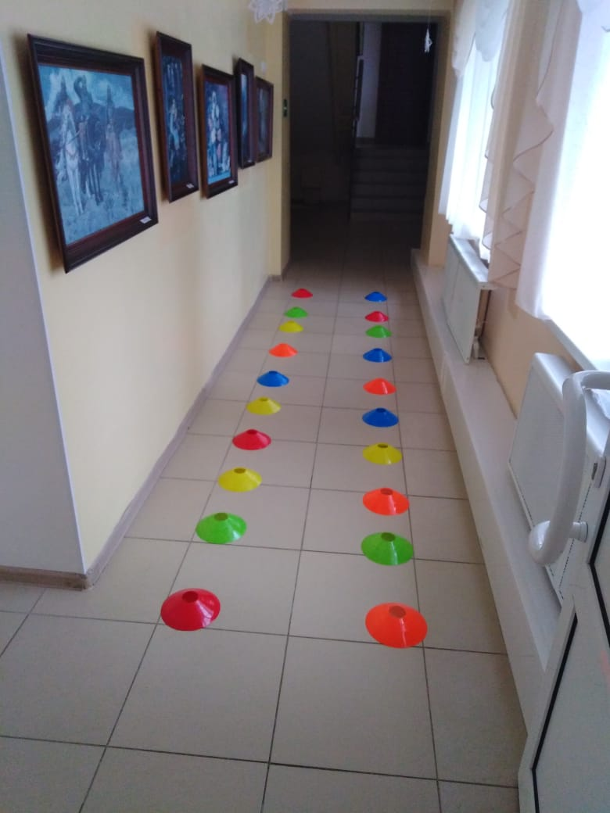
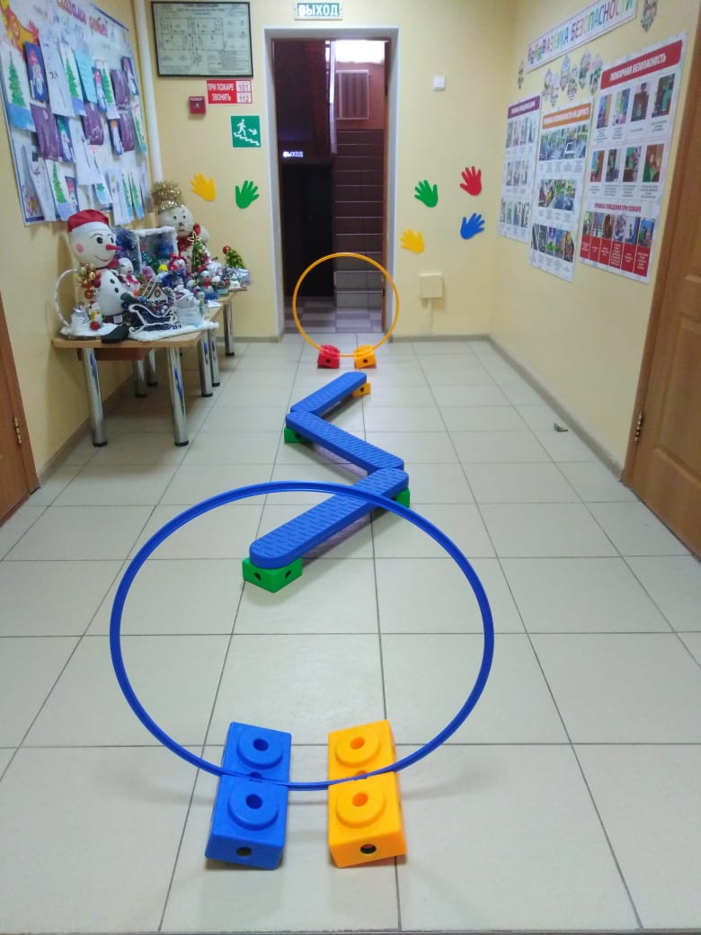


2. АКТИВНЫЙ СЕКТОР
Использование рекреаций ДОУ для активной двигательной деятельности

Slide 11
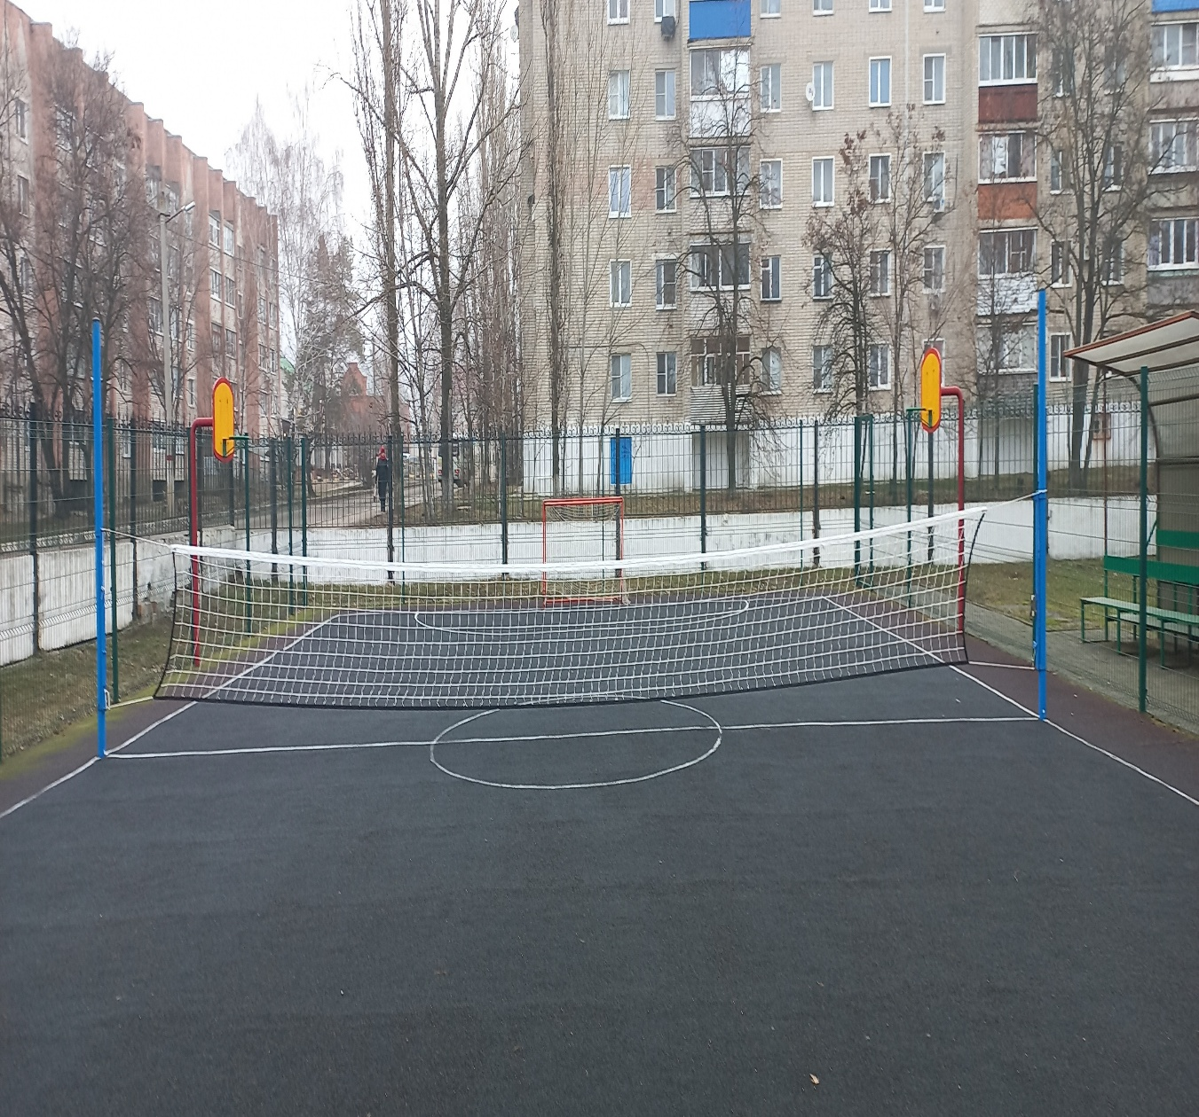
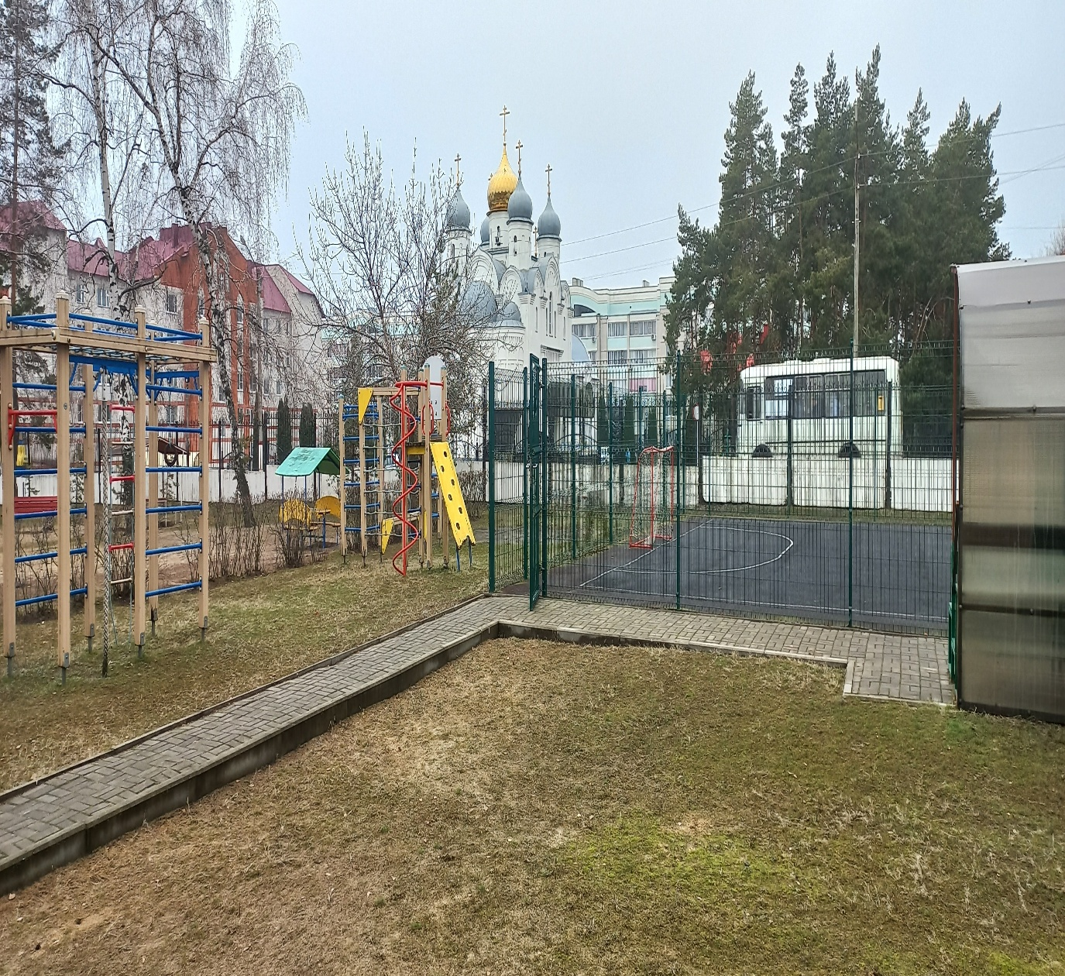




2. АКТИВНЫЙ СЕКТОР
Мини-стадион на территории ДОУ
для занятий на открытом воздухе
Спортивный комплекс
для физкультурных занятий

Slide 12
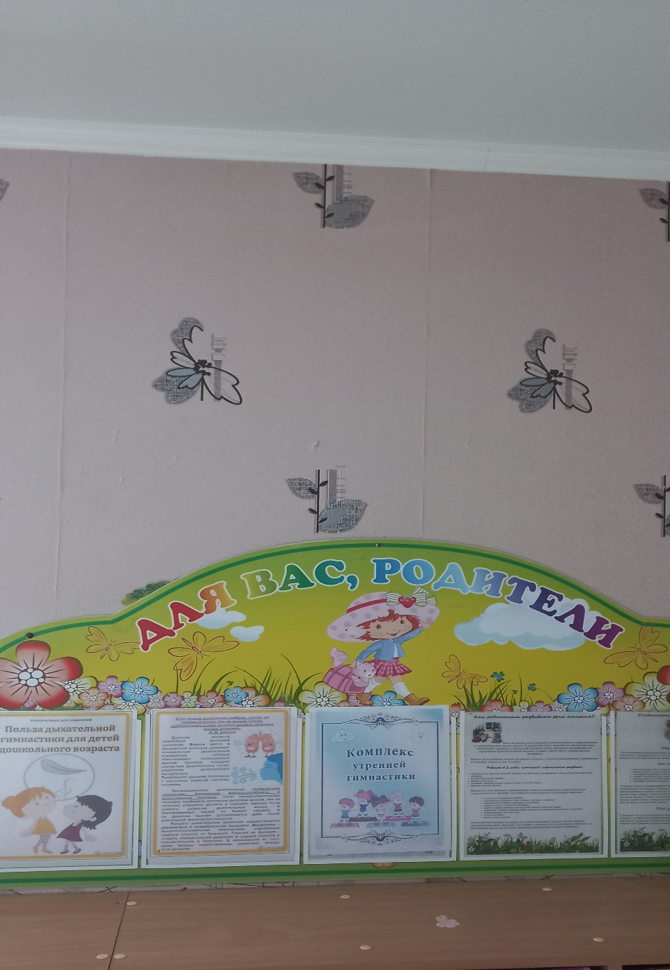
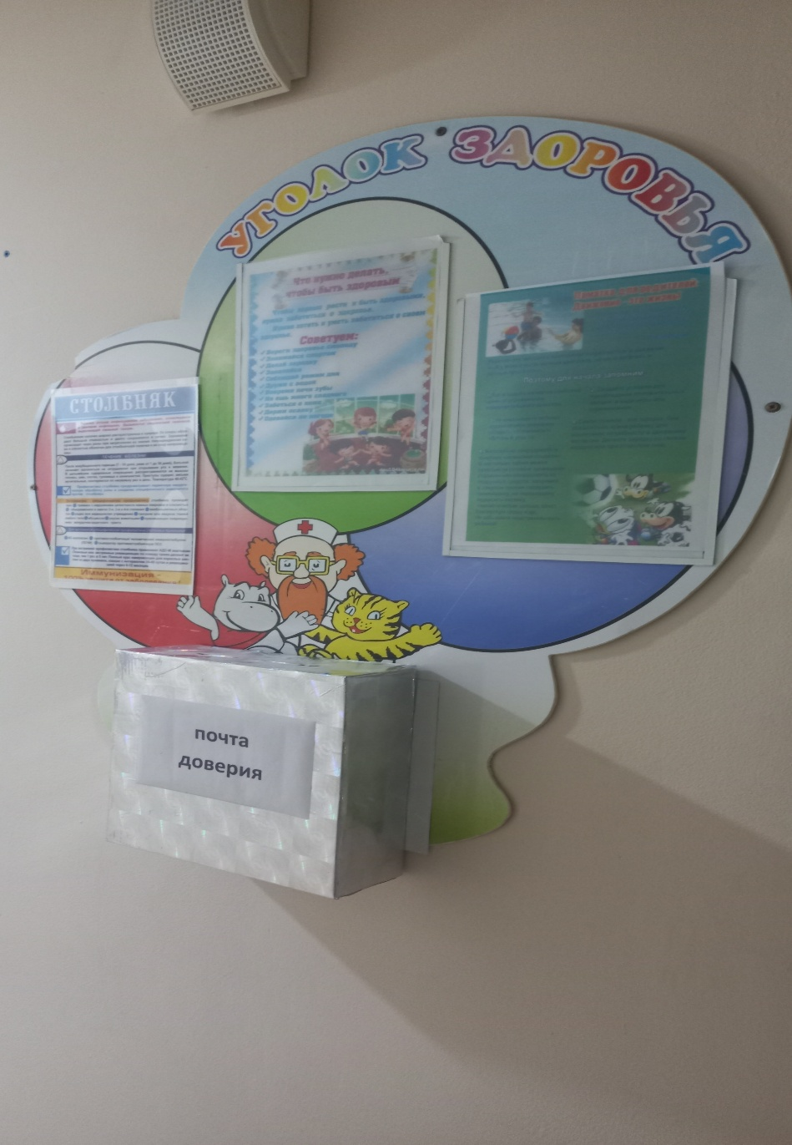
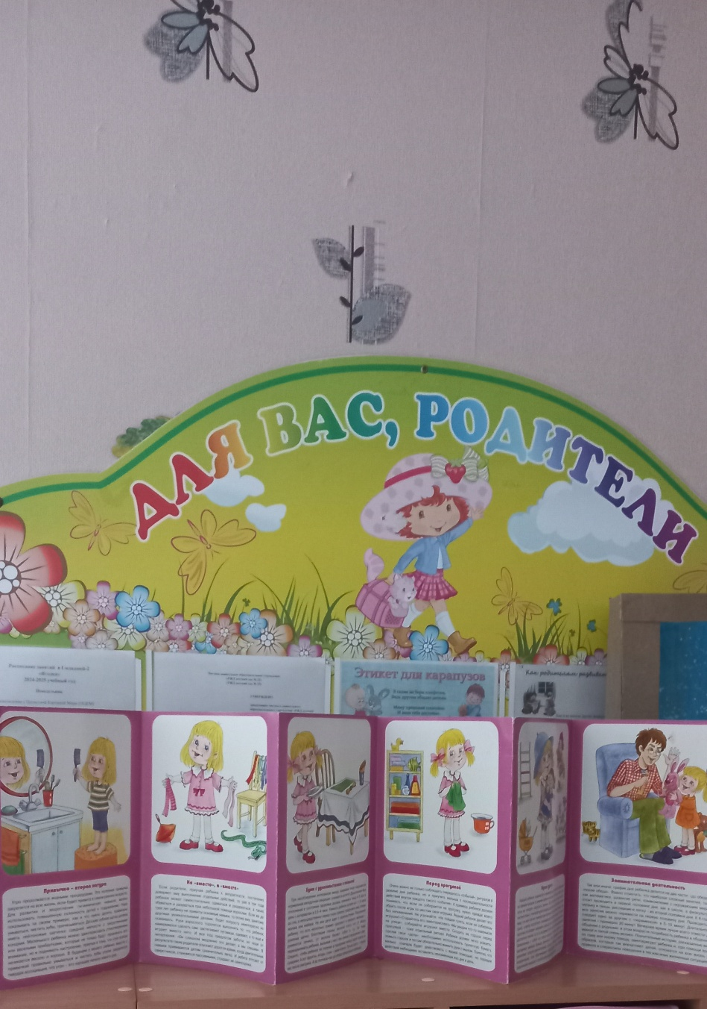
4. Организация среды для диалога с родителями
Среда для диалога с родителями
Среда для диалога с родителями
Среда для диалога с родителями

Slide 13
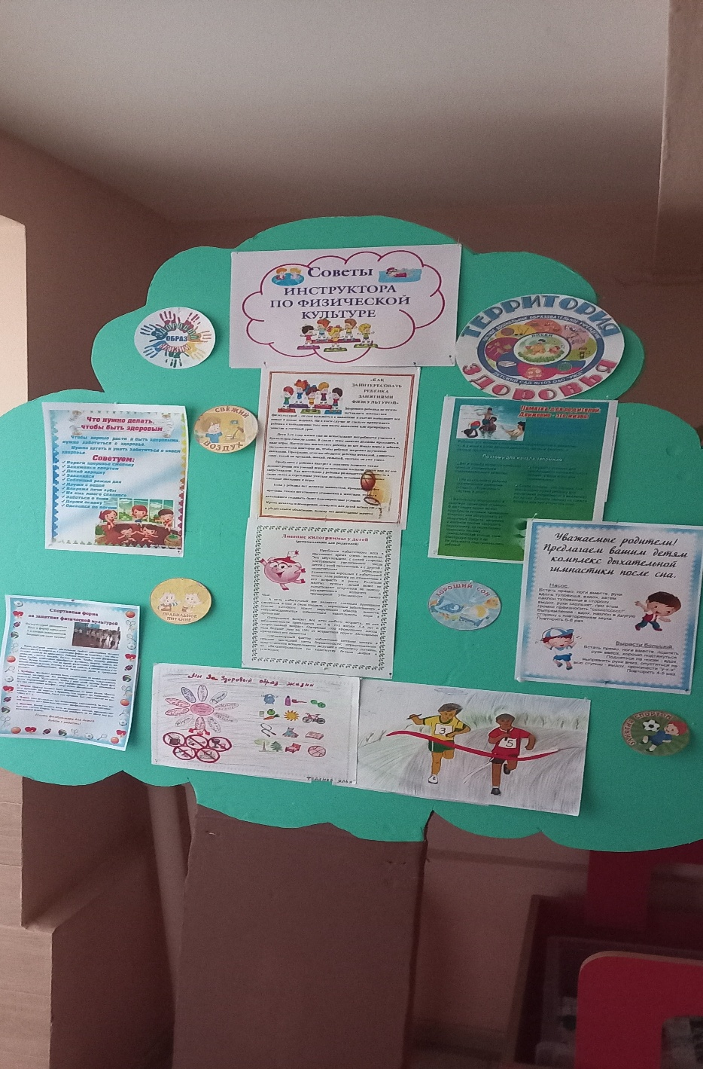
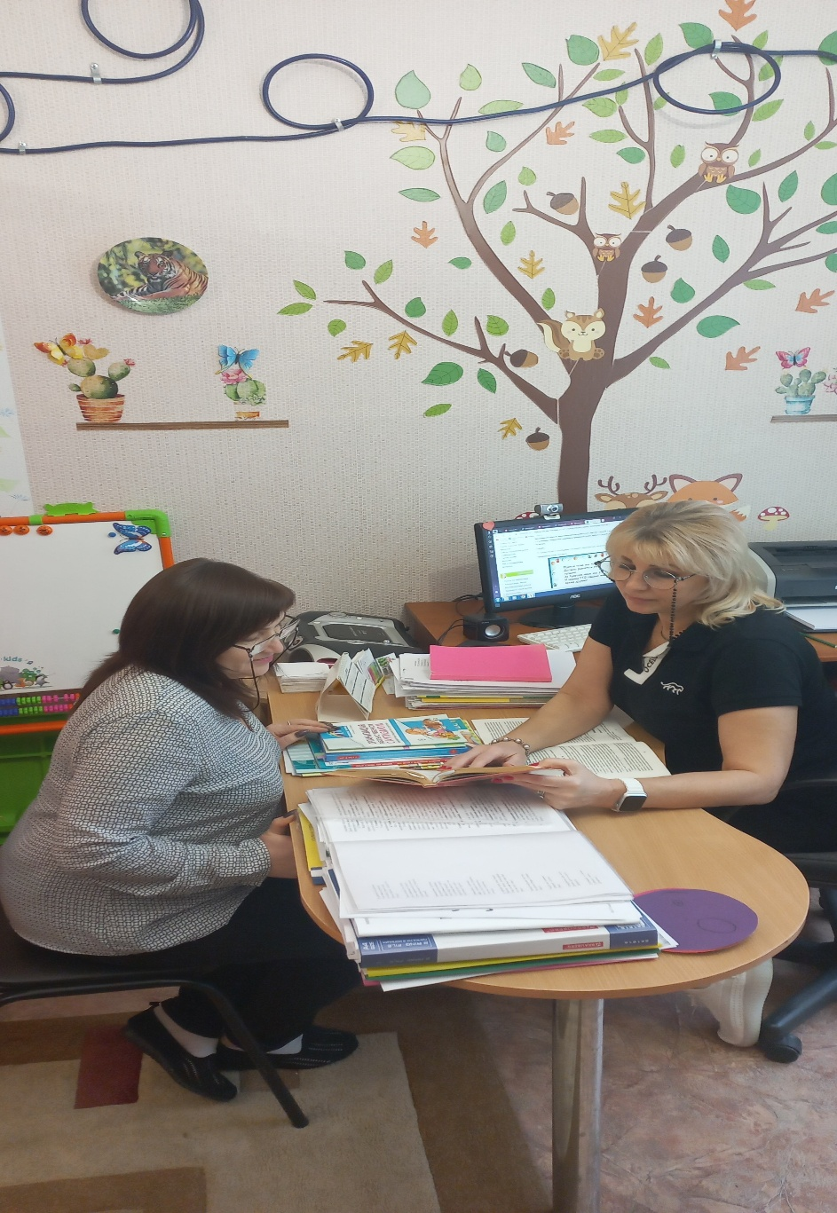
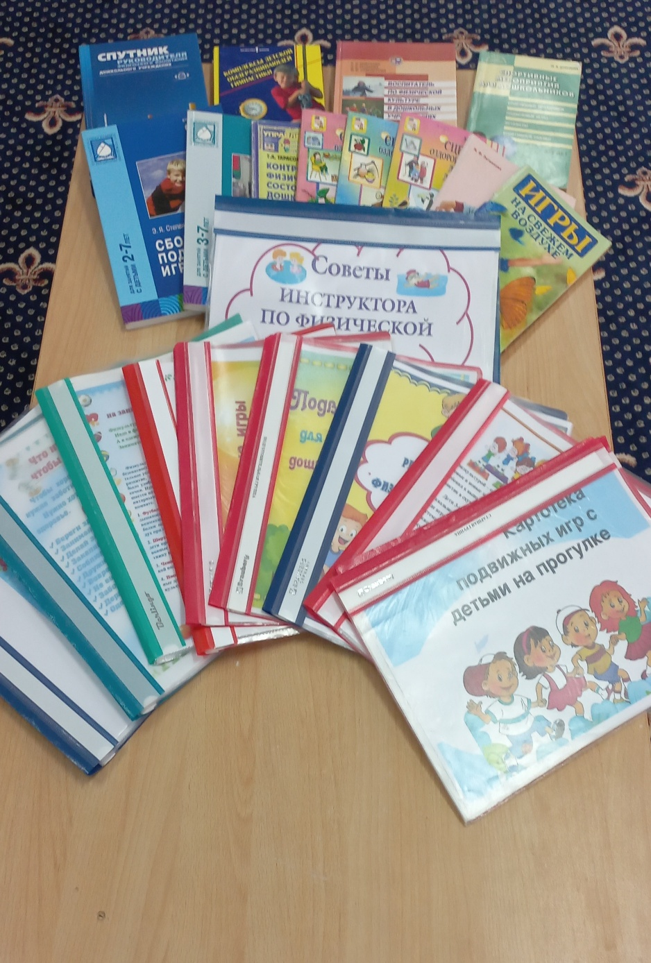
4. Организация среды для диалога с воспитателями
Среда для диалога с воспитателями
Среда для диалога с воспитателями
Среда для диалога с воспитателями

Slide 14
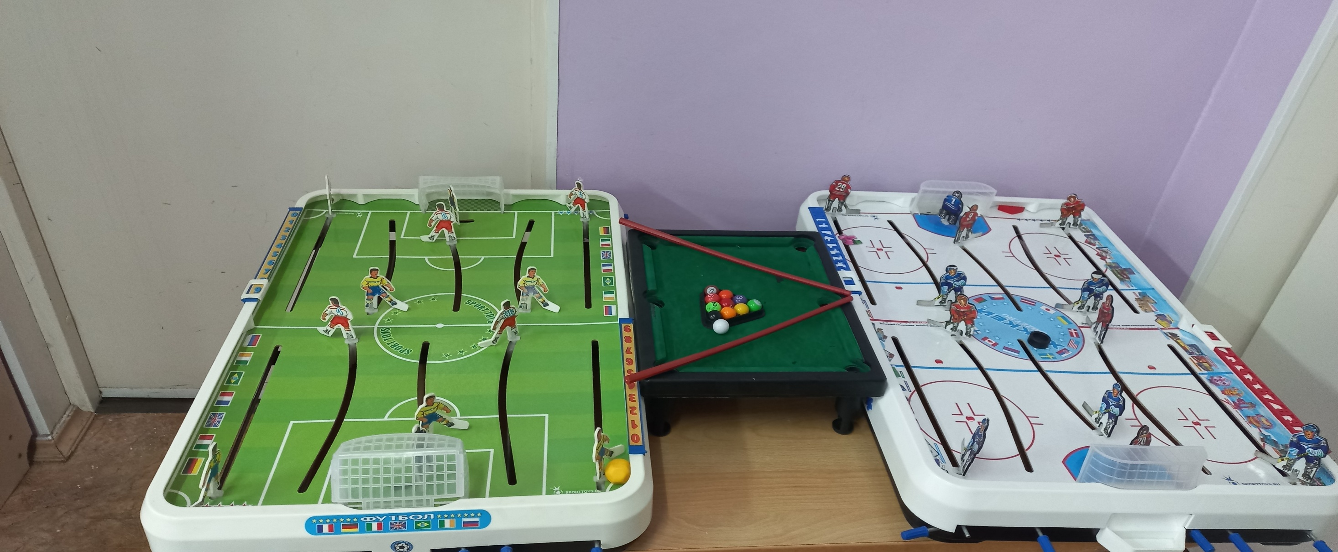
Настольные спортивные игры

Slide 15
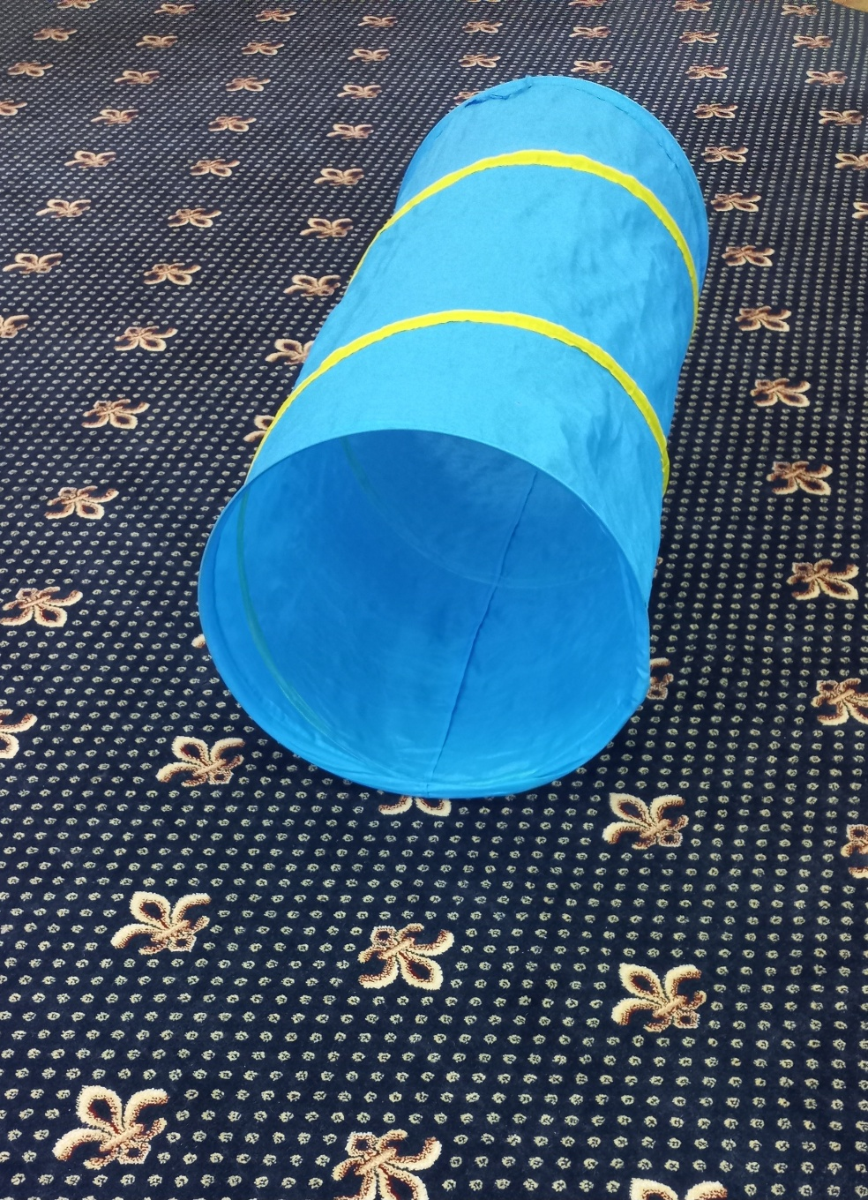
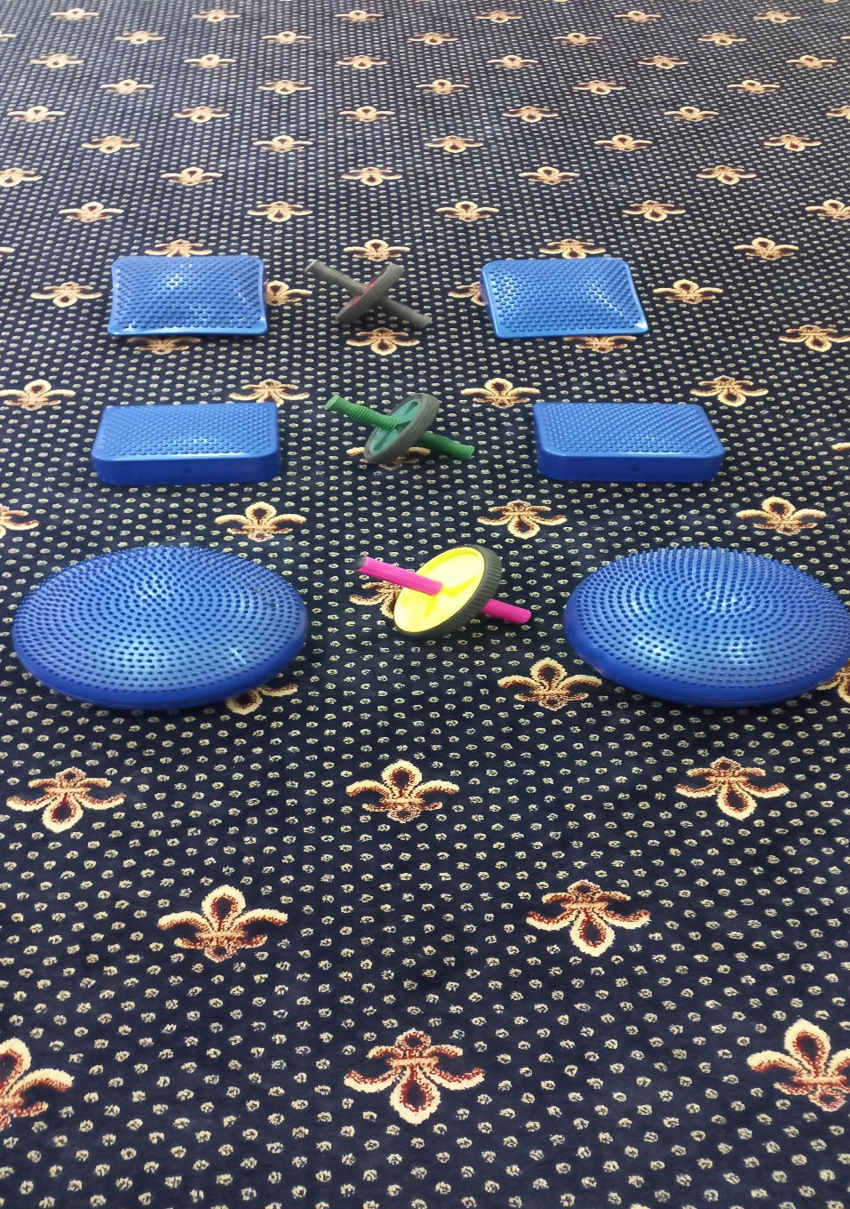
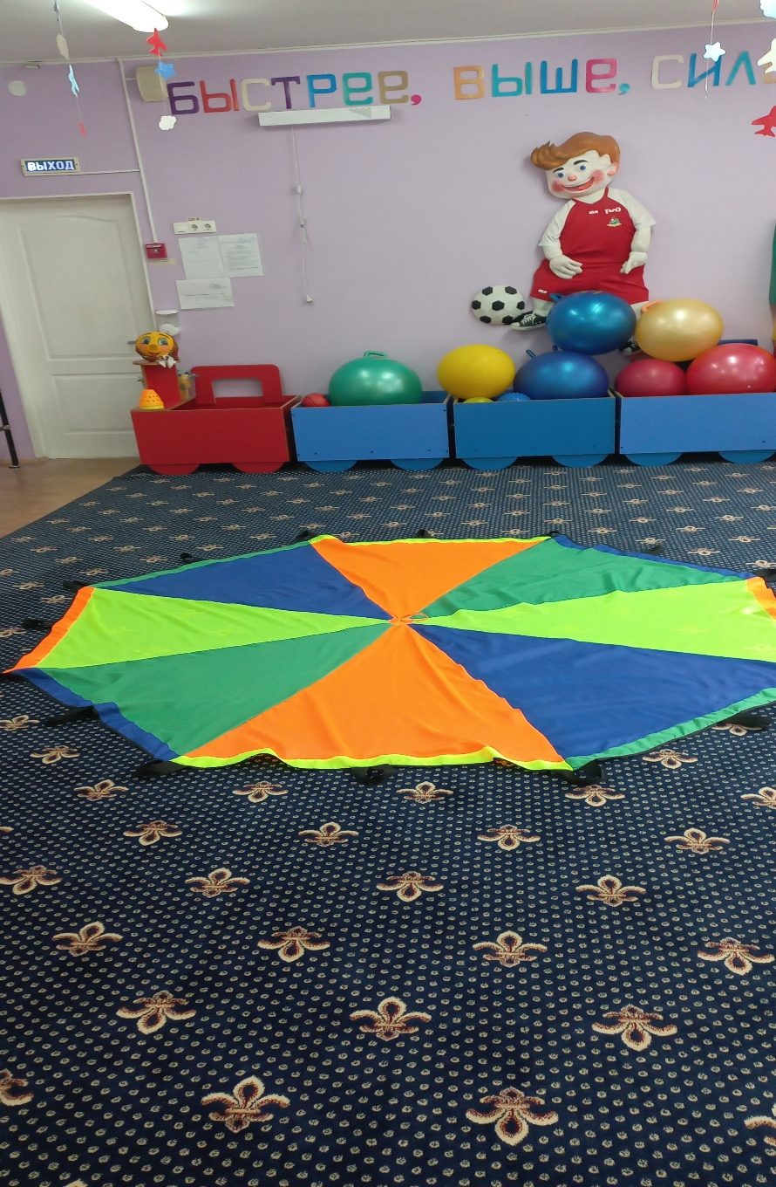
Парашют для проведения общеразвивающих упражнений и спортивных мероприятий
Тоннель для спортивных мероприятий
Балансиры, спортивные тренажеры

Slide 16
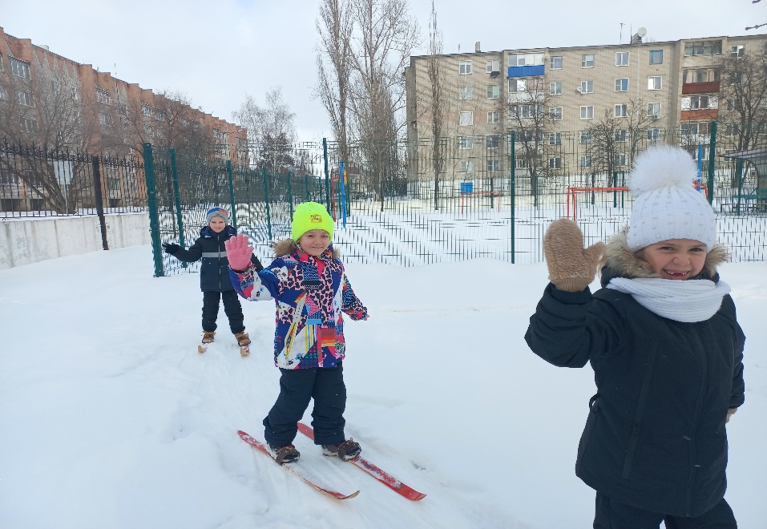
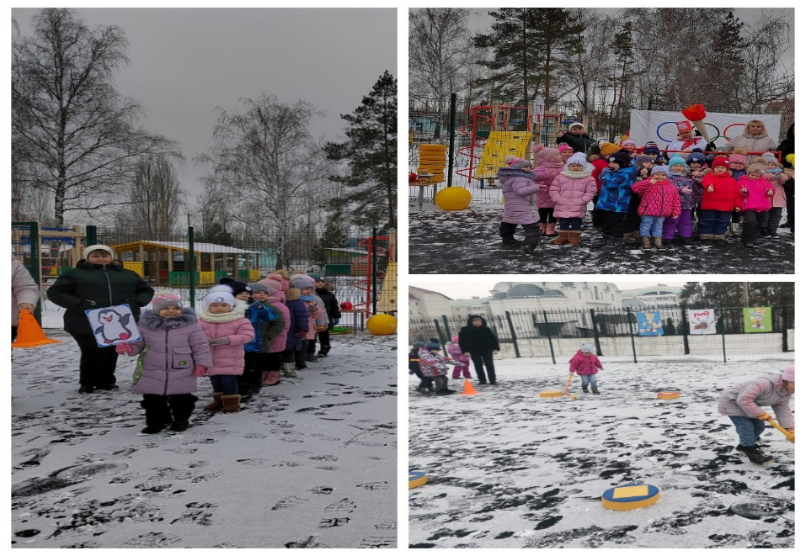
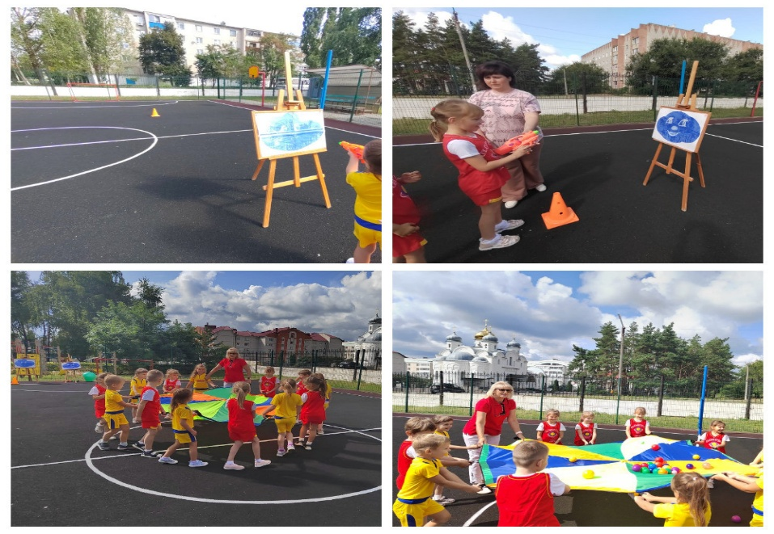
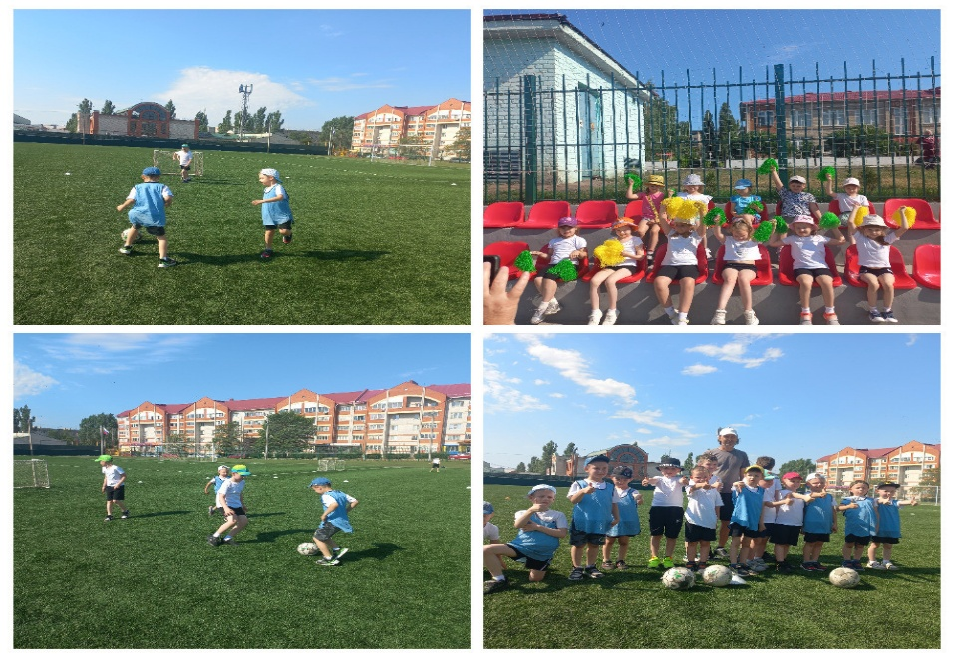
Спортивные занятия и мероприятия проводятся на территории ДОУ и за ее пределами на площадках оборудованных спортивными тренажерами в соответствии с возрастными особенностями детей в целях сохранения и укрепления здоровья воспитанников, расширения кругозора, а также для создания положительного эмоционального настроя при занятиях спортом

Slide 17
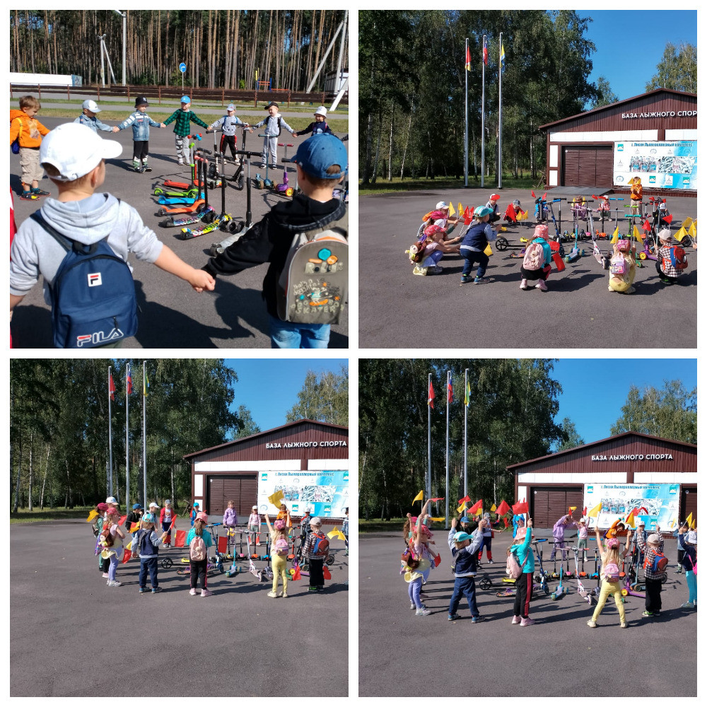

Slide 18
